Slide 1
Status analyse Amas@Nancay
J.E Campagne
LAL/Orsay

Slide 2
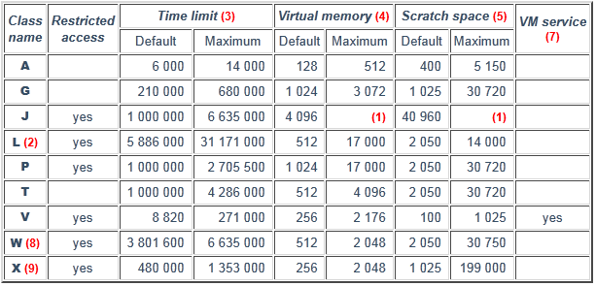
Contraintes par le CCIN2P3
Les classes de batch limitent la taille des fenêtres d’analyse
8000 paq. x 2 chan. x 8192 freq. x 8Bytes = 1048MB

Slide 3
Stratégie adoptée (~20 Sept. 11)
Gains
Evalué au milieu du run en mode OFF
5120 paquets, 1 médiane/spectre
~20 spectres (~14 sec. data)
ON ou OFF
5120 paquets, 1 moyenne de 5 médianes/spectre
~10 spectres (~30 sec. data)
Pas de calibration pour faire les ON-OFF
double filtrage:
Sur les paquets
Sur les fréquences: Df=32*30kz ~1MHz =>sans doute trop a posteriori pour la mise en évidence de sources individuelles dans le beam.

Slide 4
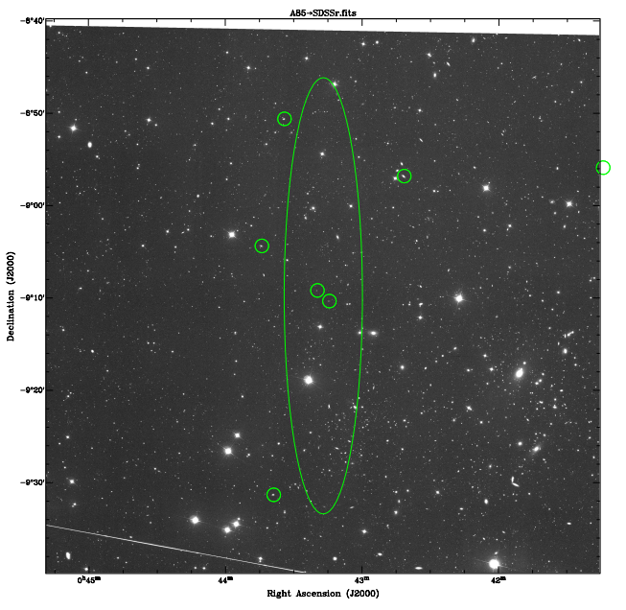
JMMartin
Ch. Ferrari
A85[DFL98]461* | 0 | 43 | 14.34 | -9 | 10 | 21.4 | 0.0500613 | 1353.25
A85[SDG98]3114* | 0 | 43 | 19.56 | -9 | 9 | 12.3 | 0.0502348 | 1353.03

Slide 5


Spectre « normalisé » moyen
runs
cycles
Le hic est que Tsys varie début/fin de run voir slides suivants
On pourrait envisager un (ON-OFF/OFF)_{r,c}
Une alternative serait de prendre la médiane au lieu de la moyenne
Evolution

Slide 6
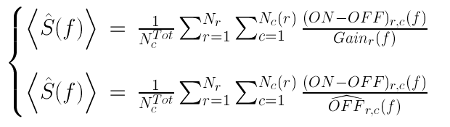
Alternative
Gain_{r} = spectre autour de DAB OFF milieu du run « r » avec filtrage médian sur les paquets et fenêtre glissante de 3MHz
OFF_{r,c} = spectre OFF avec fenêtre glissante de 2MHz pour enlever les RFIs + raie HI présente en ON et OFF.

Slide 7
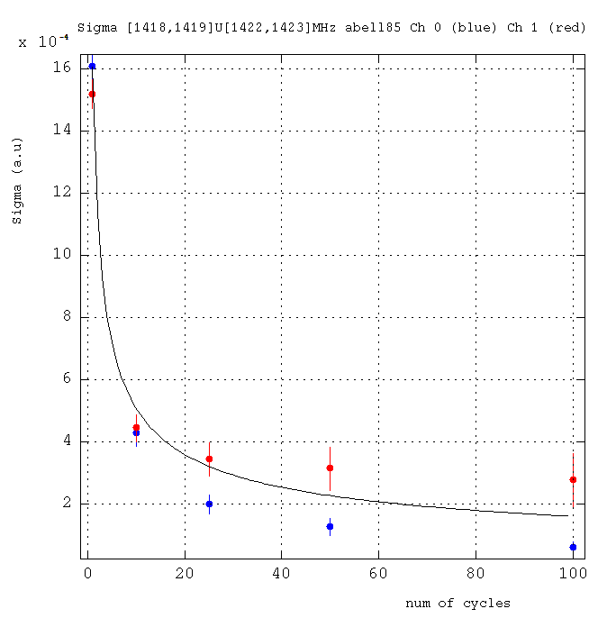
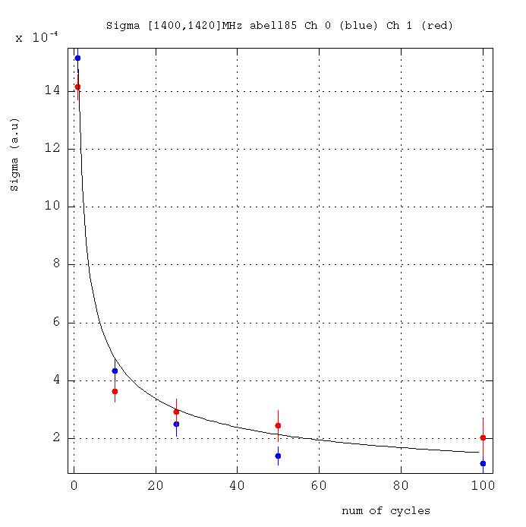
Pas de filtrage en fréquences

Slide 8
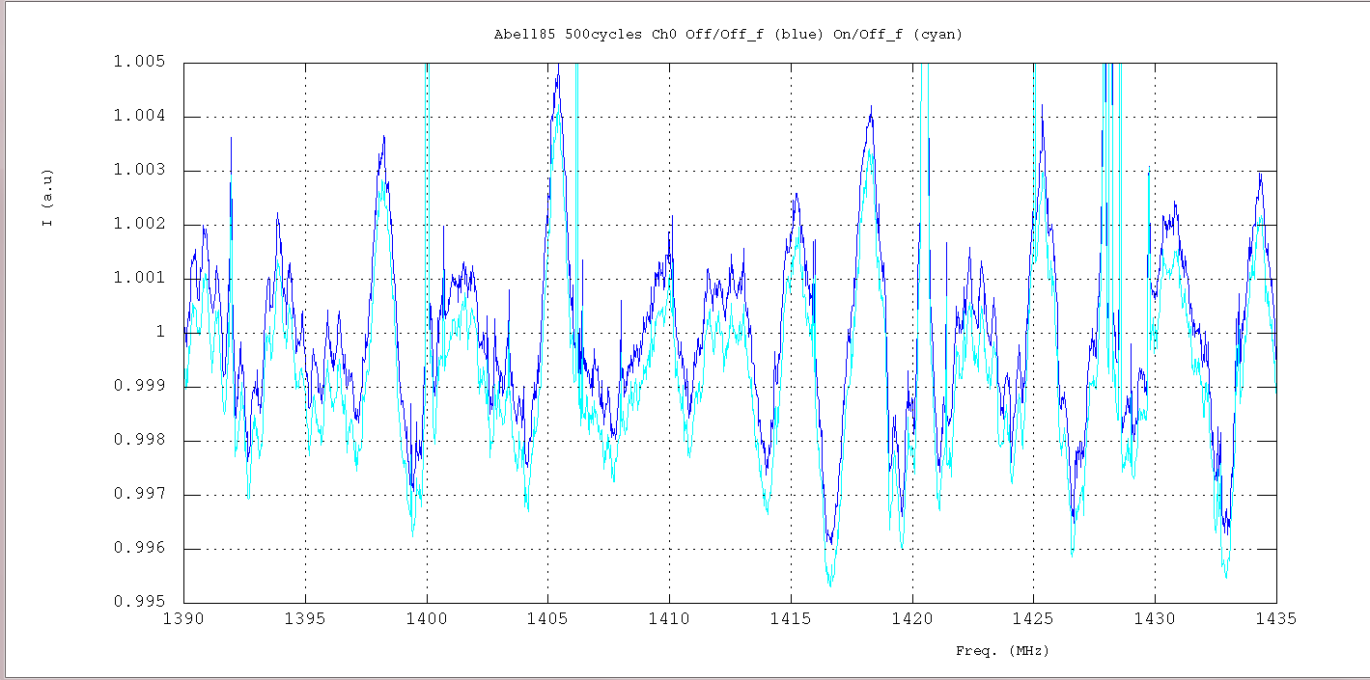

Slide 9
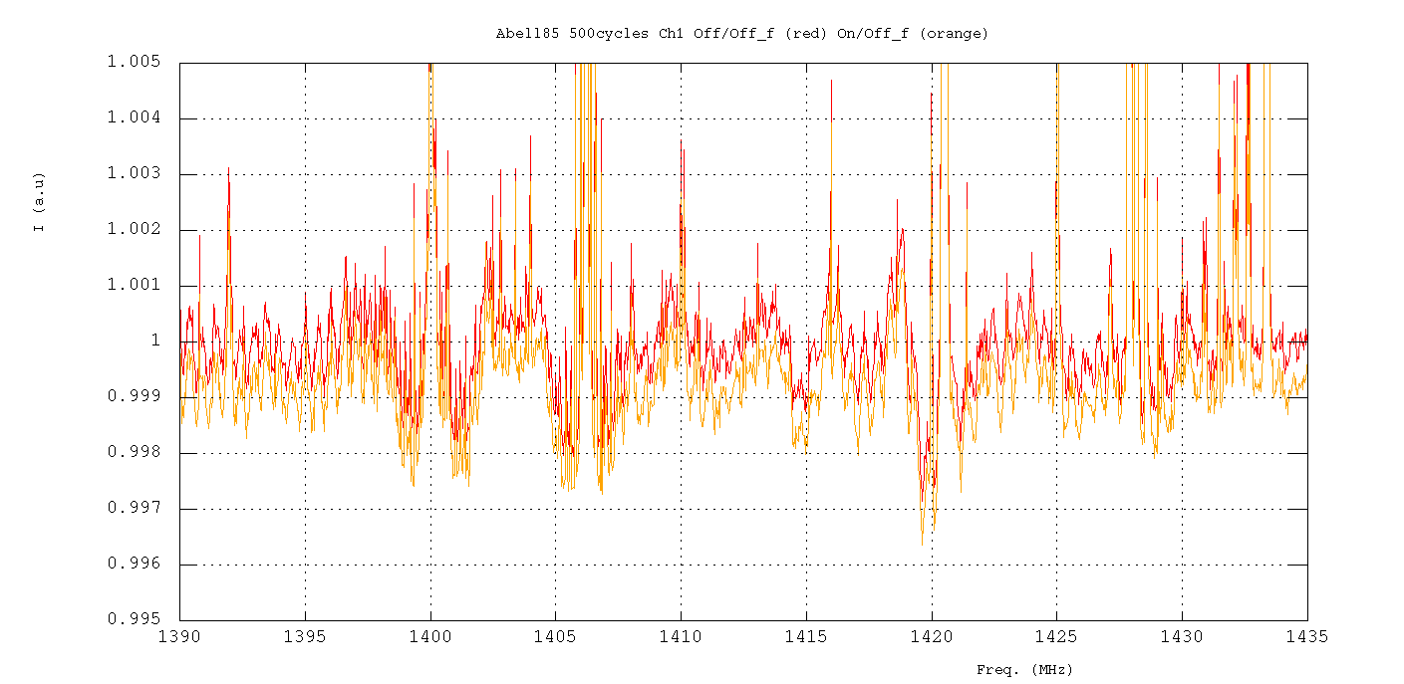

Slide 10
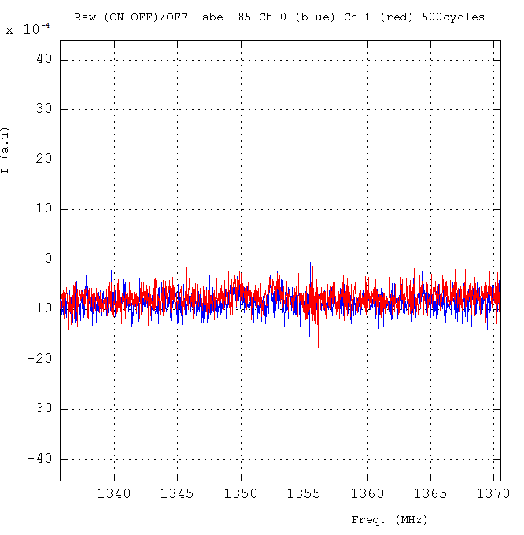

Slide 11
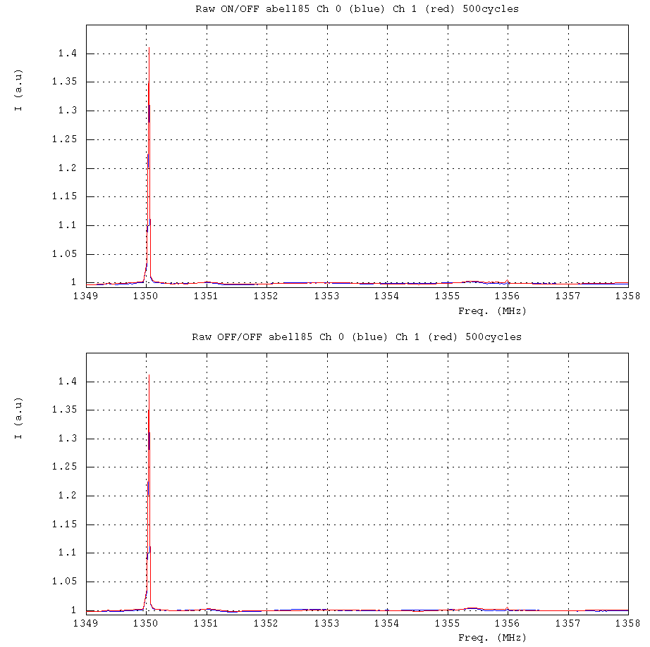
Gros RFI….
ON
OFF

Slide 12
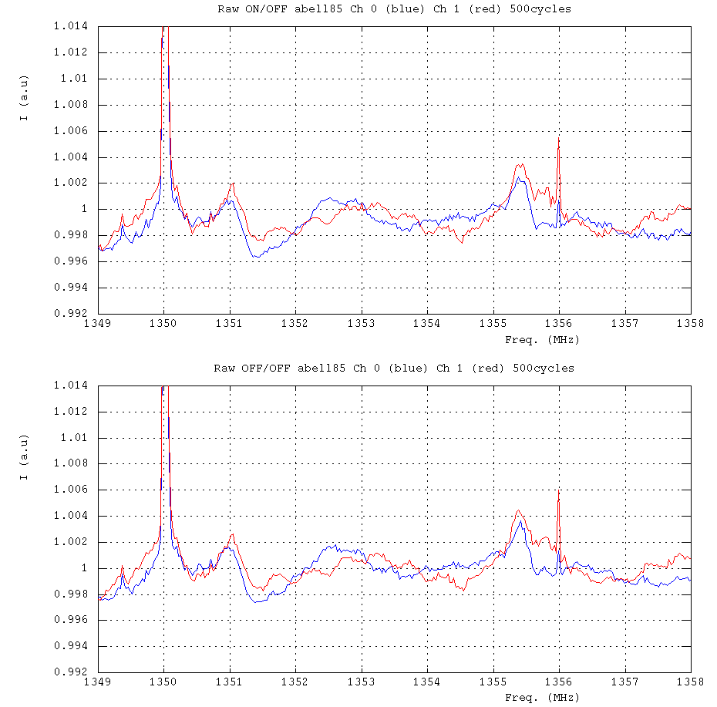
Zoom à côté du RFI…

Slide 13
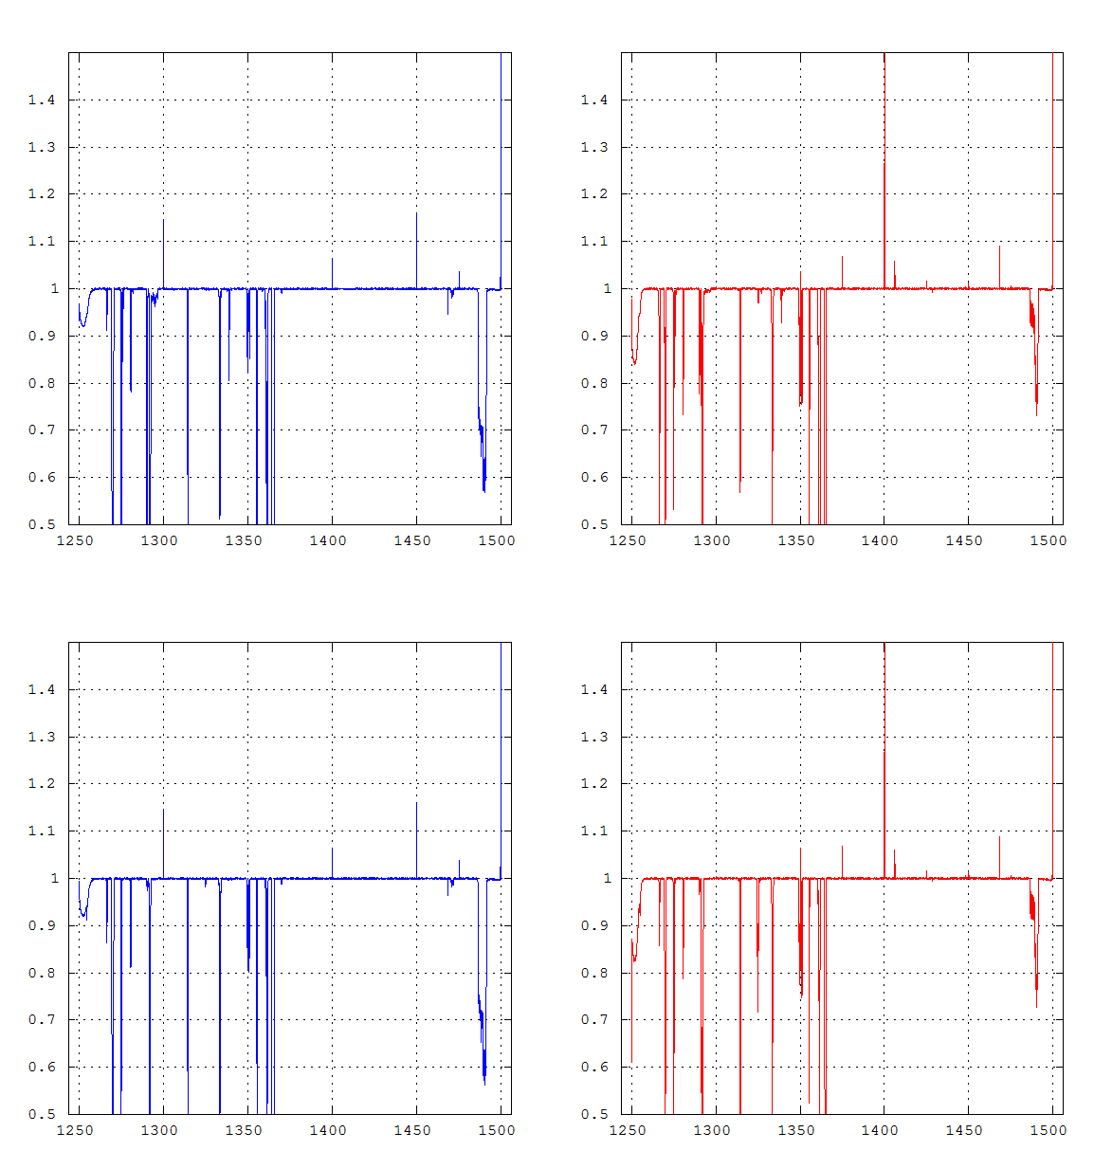
Mean/Sigma
25000 paq./Win.
11 Win.
Ch 0 OFF
Ch 1 OFF
10 cycles du run Abell85 20110428
Ch 0 ON
Ch 1 ON

Slide 14
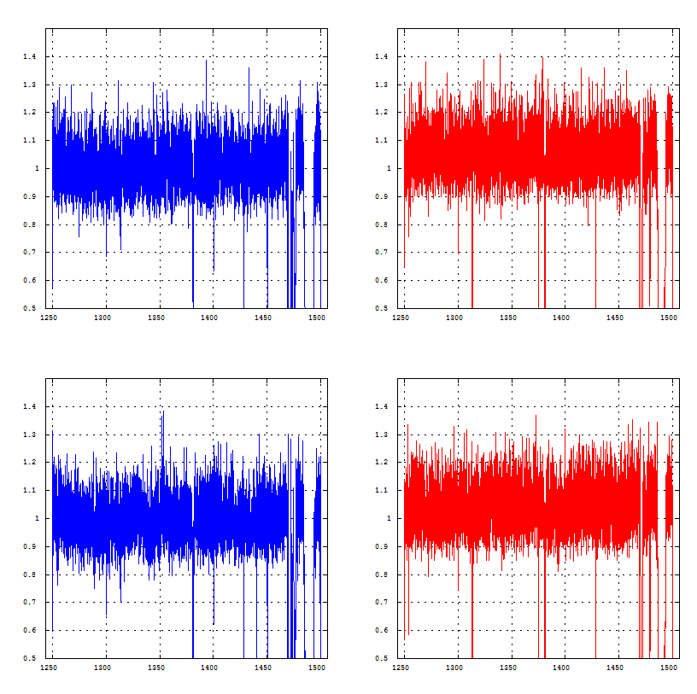

Slide 15
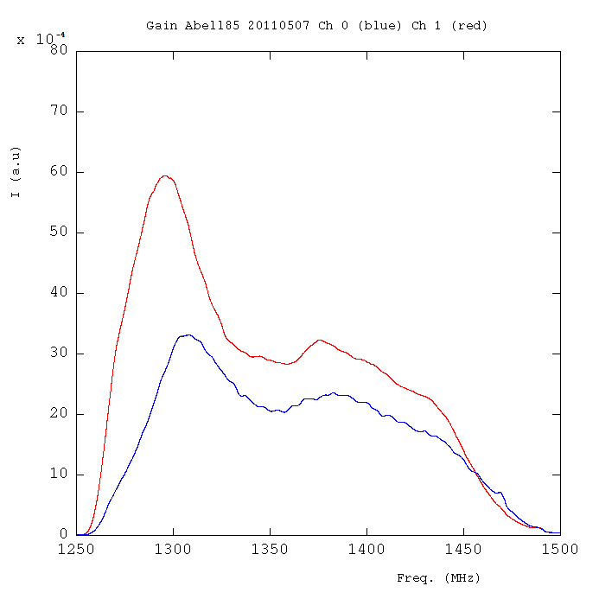

Slide 16
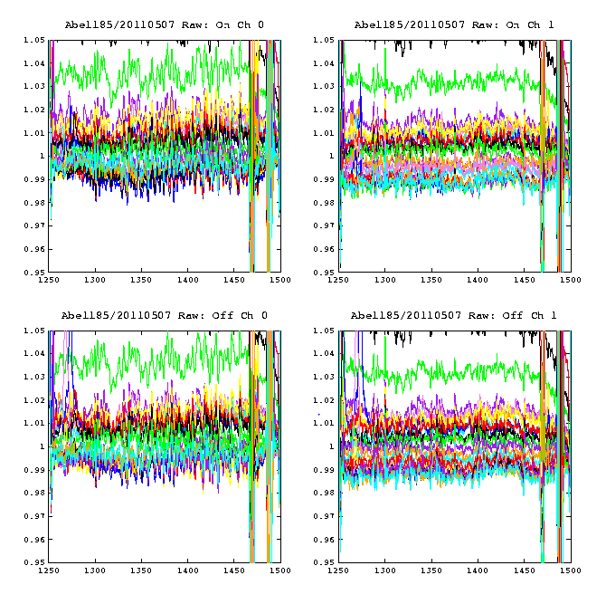

Slide 17
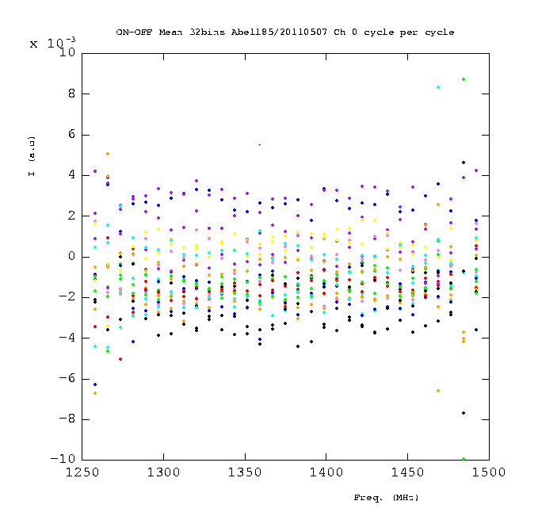
Mean Cycle par Cycle
Idem Ch 1

Slide 18
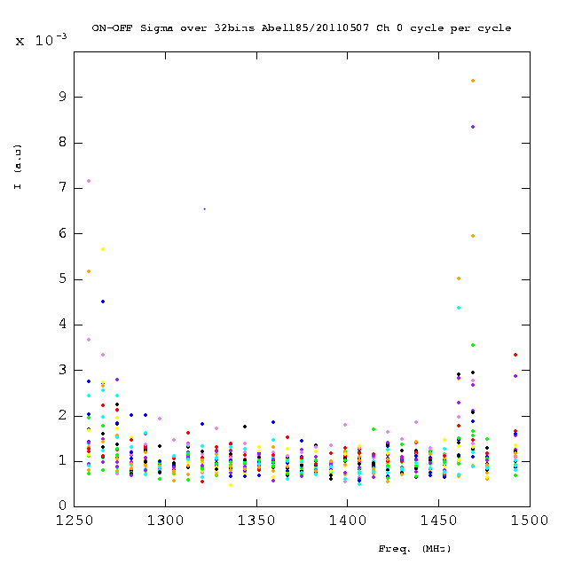
10 ⁻³
Sigma Cycle par Cycle
Idem Ch 1

Slide 19
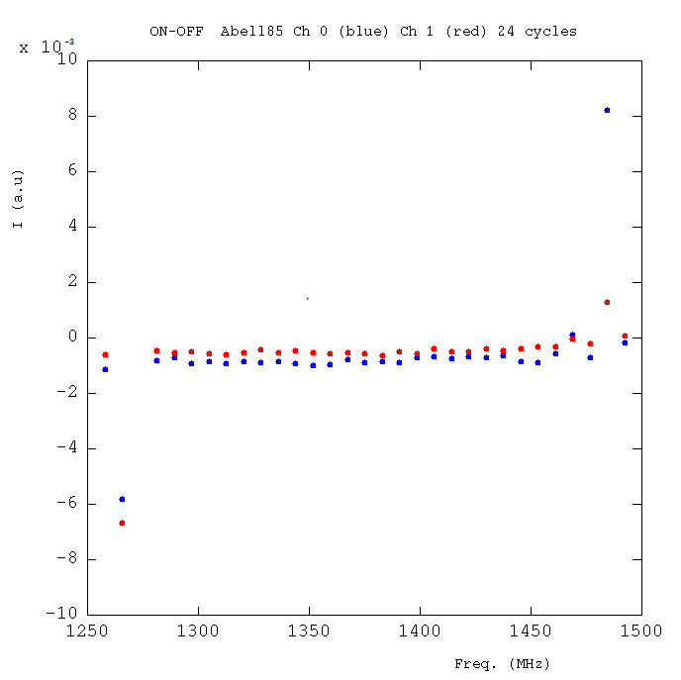
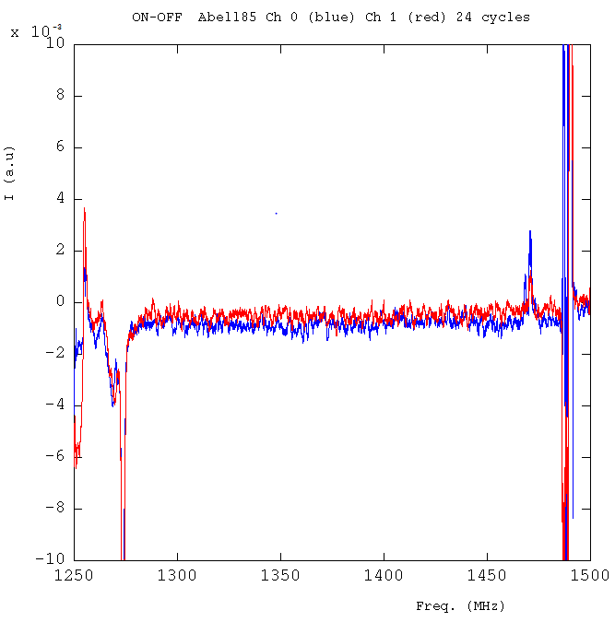
La moyenne sur les 24 cycles

Slide 20
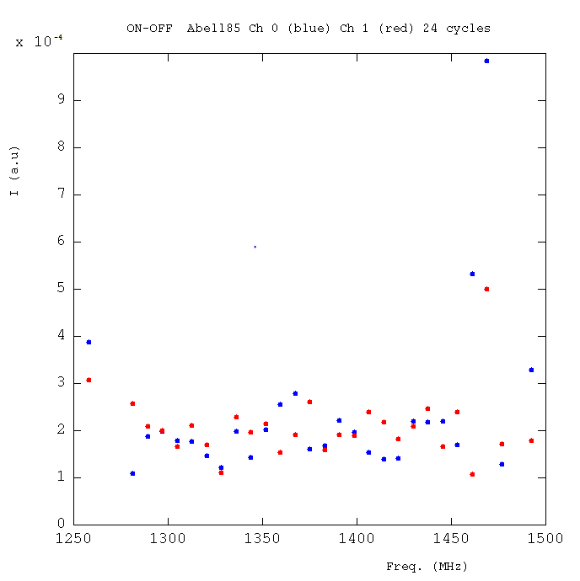
10 ⁻⁴
σ ∝√1/24

Slide 21
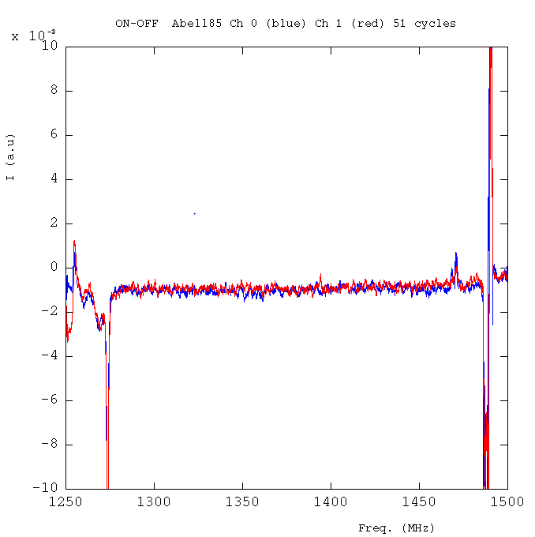
Abell85 51 cycles

Slide 22
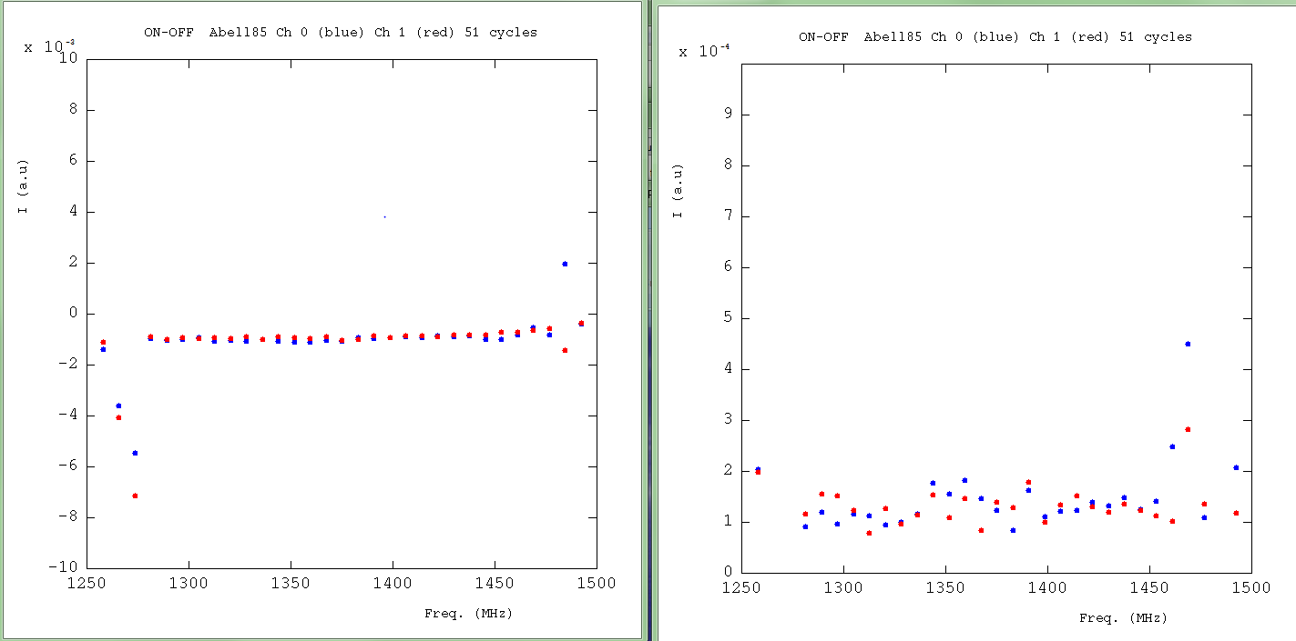
Mean/Sigma 51 cycles
10 ⁻⁴

Slide 23
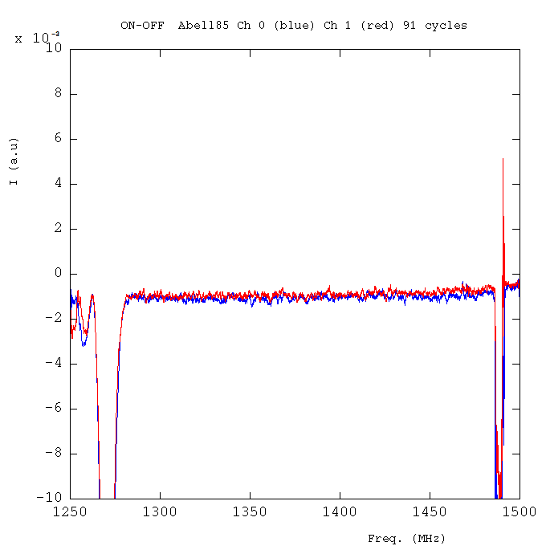
Abell85 91 cycles

Slide 24
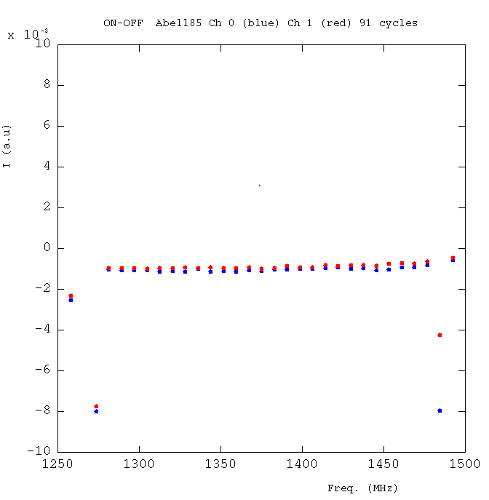
Mean 91 cycles

Slide 25
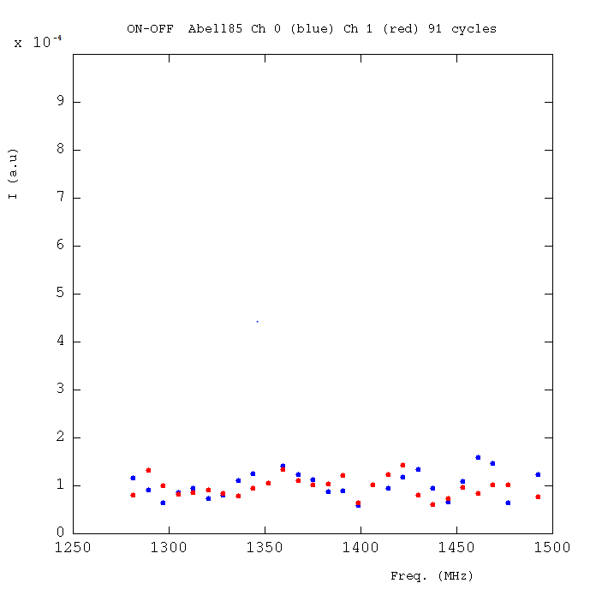
10 ⁻⁴
Sigma

Slide 26
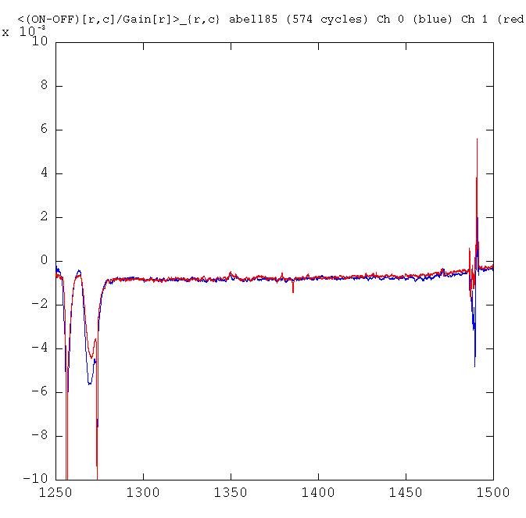

Slide 27
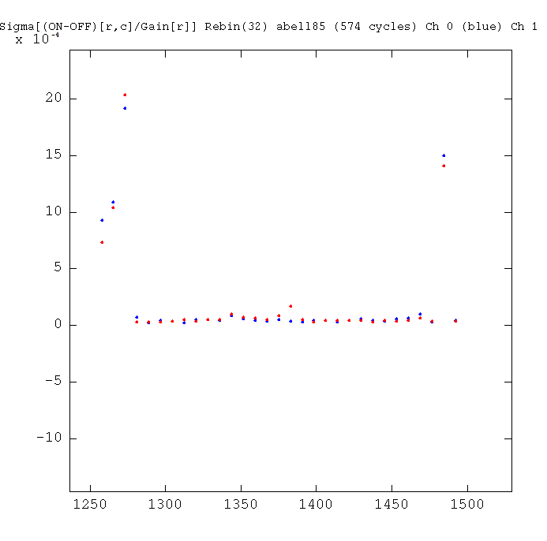

Slide 28
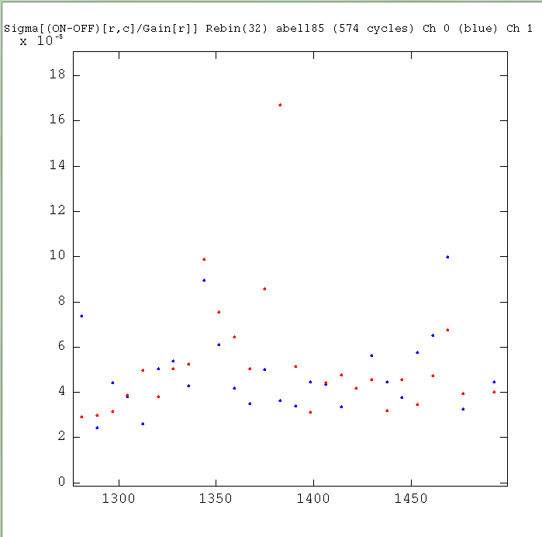


Slide 29
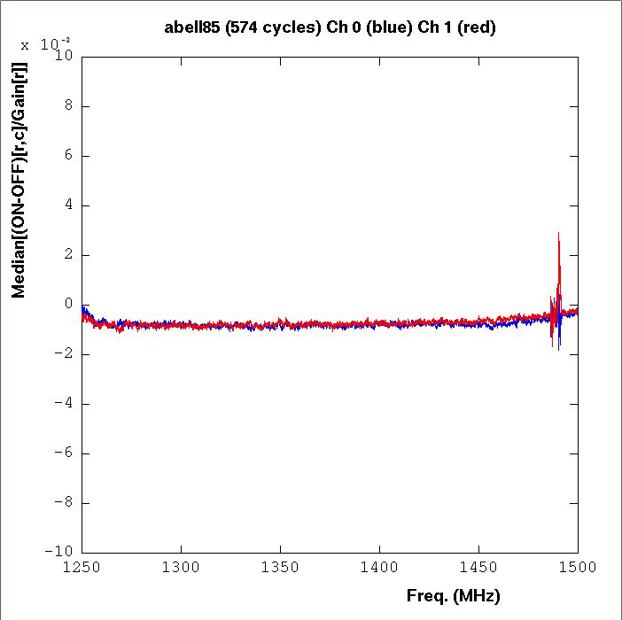
Mean vs Median sur les cycles
Même échelle
On a des cycles bruyants…

Slide 30
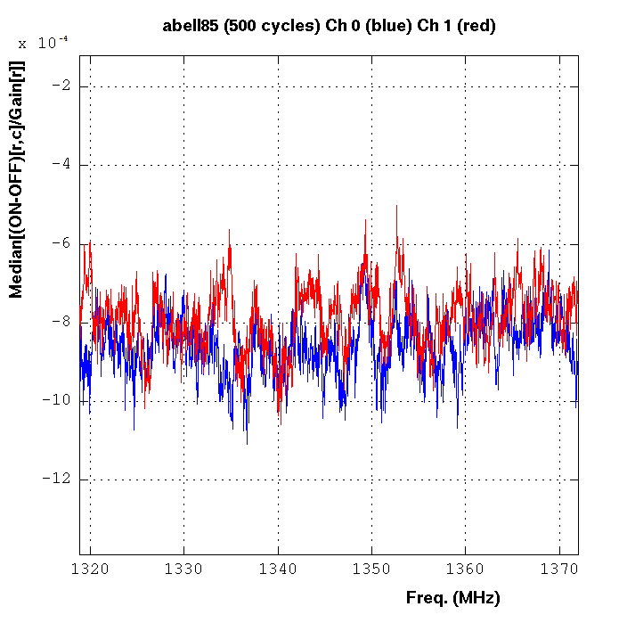
Zoom Median

Slide 31
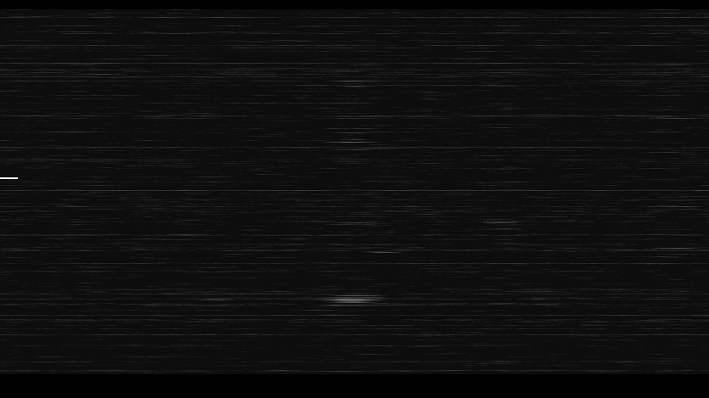
0
Cycle
500
1350MHz

Slide 32
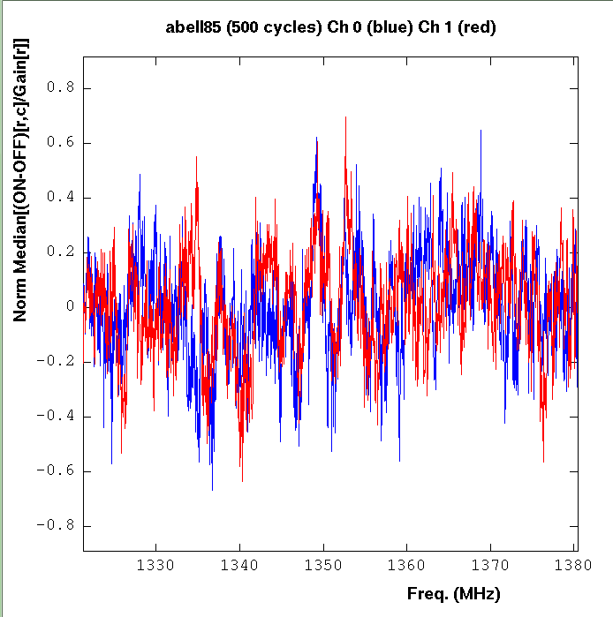

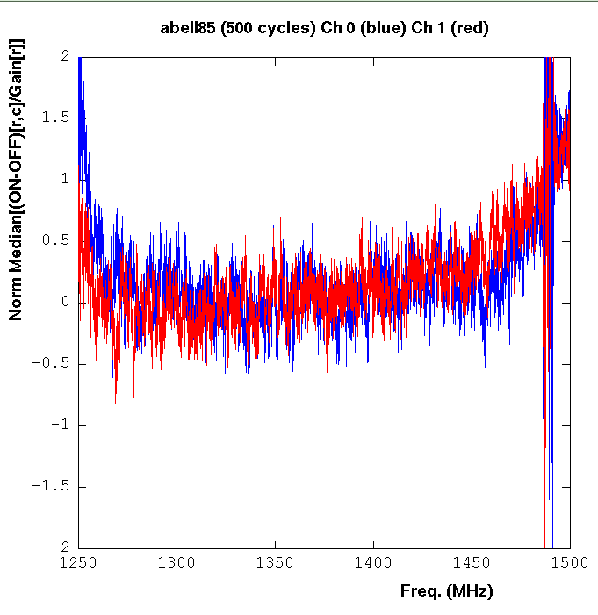
Normalisation
Ajustement d’une ligne de base sur les bandes [1320-1345] U [1355-1380]MHz
Moyenne des sigmas [1320-1380]MHz Df = 32*30kHz+ rescaling Df = 30kHz

Slide 33
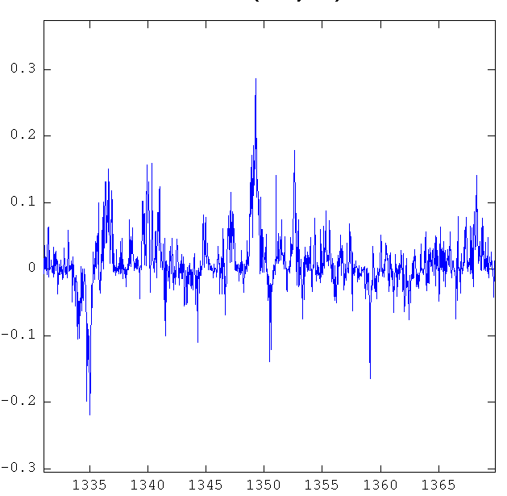
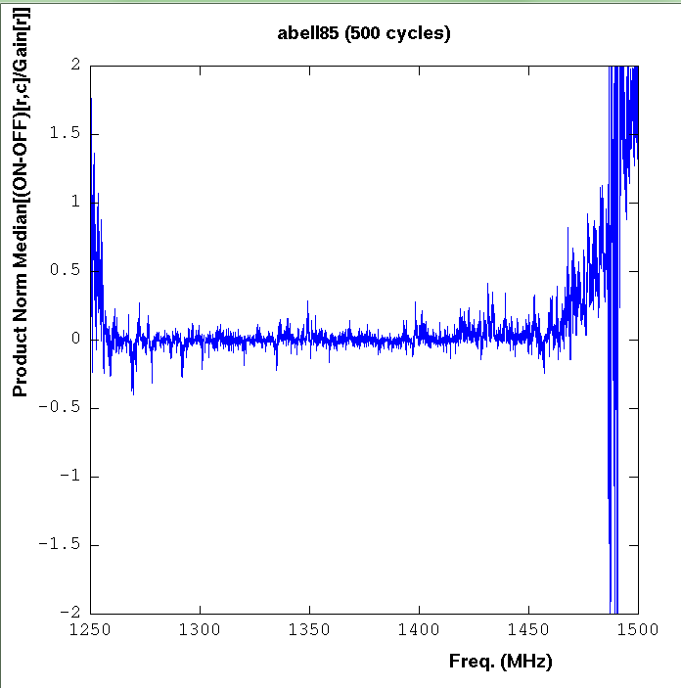
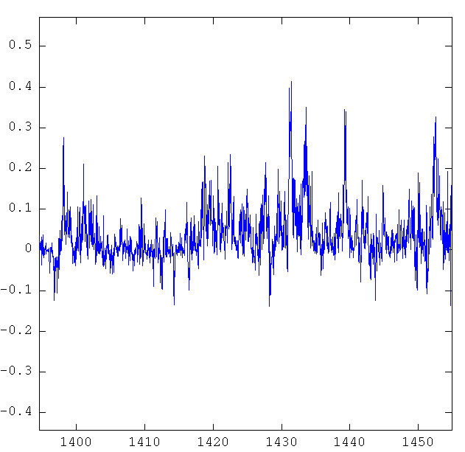
Produit des 2 voies

Slide 34
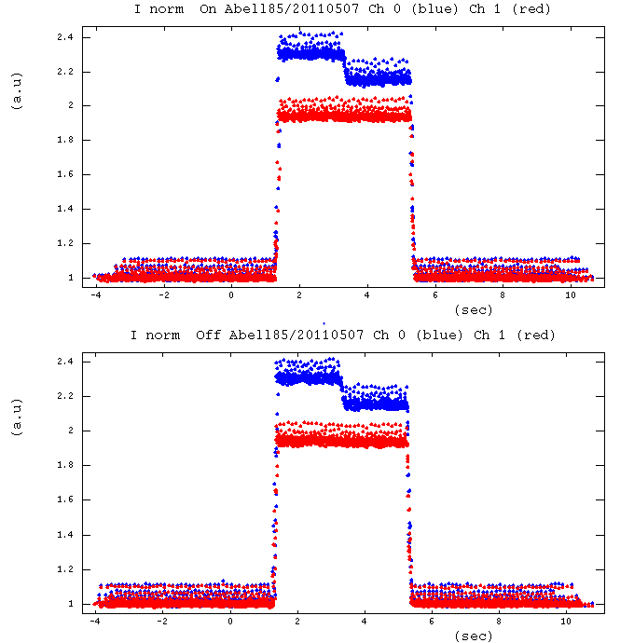
Tsys/Calibration
Seuil_{i} = Tsys_{i} + 80% (Max - Tsys_{i})
Ici 1386MHz (6.25MHz)
Le Tsys est déterminé par la médiane des valeurs dans les fenêtres [-3,-1] U [6,8]sec
Le coef. de calib. est le résultat de la moyenne des médianes de 2 plateaux DAB. Les plateaux sont détectés par différences adjacentes.
L’usage des médianes élimine en principe des RFIs, et l’usage de la moyenne est rendu nécessaire car la médiane de deux lots finis de valeurs centrées autour de moyennes trop différentes n’est pas stable.

Slide 35
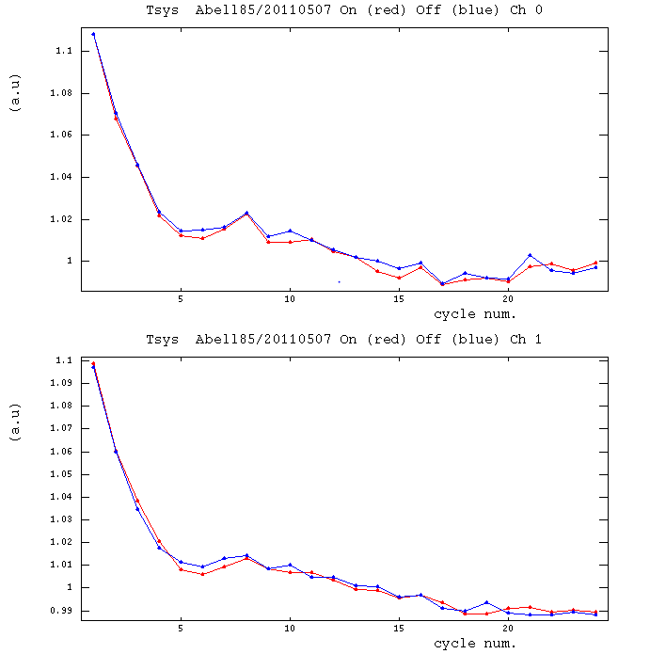
+10%
Localement ON-OFF stable sans calib.
Définition du gain

Slide 36
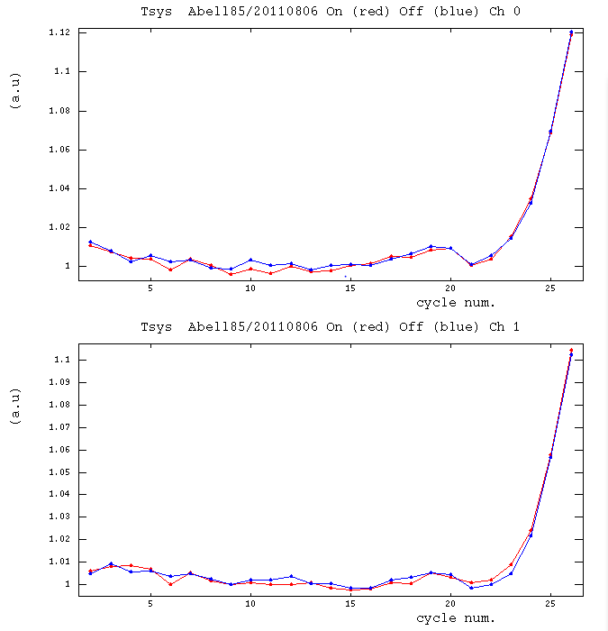
6 Aout 11

Slide 37
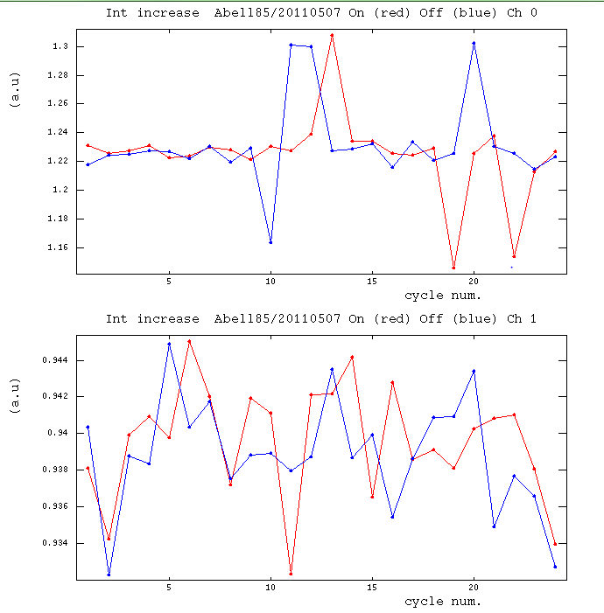
±10%
±0.5%

Slide 38
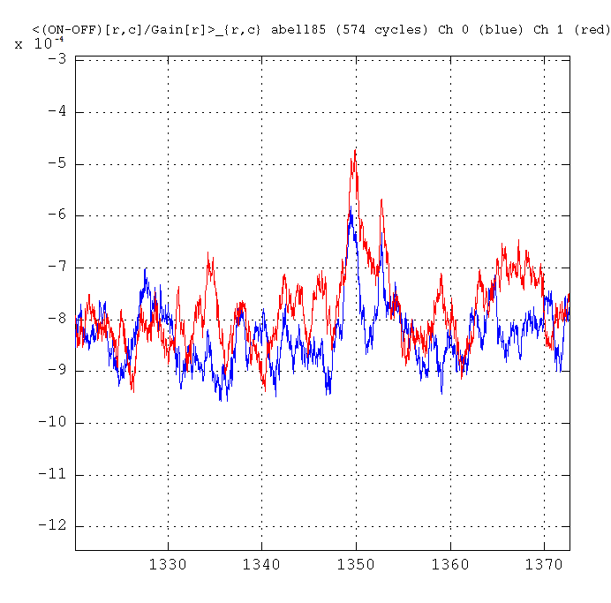
Zoom Mean

Slide 39
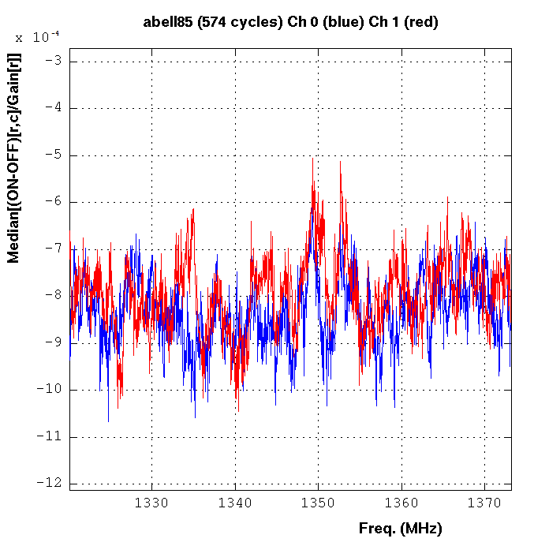
Zoom Median

Slide 40
Stratégie adoptée
Gains
5120 paquets, 1 médiane/spectre
~20 spectres (~14 sec.)
Calibrations
1024 paquets, 1 médiane/spectre
~110 spectres (~14 sec.)
ON ou OFF
5120 paquets, 1 moyenne de 5 médianes/spectre
~10 spectres (~30 sec.)

Slide 41
Prises de données
Par cycle: 2x30sec data utiles / 2min total
20110428 (151675): 14 cycles

Slide 42
Gains
Sélection des fichiers < fin 1ere DAB
Fenêtres de 5120 paq. ~ 0.6sec
Double filtrages, dont Δf = 3MHz
Sélection des spectres automatiques sur un seuil de la puissance totale
Moyenne des (19) spectres sélectionnés

Slide 43
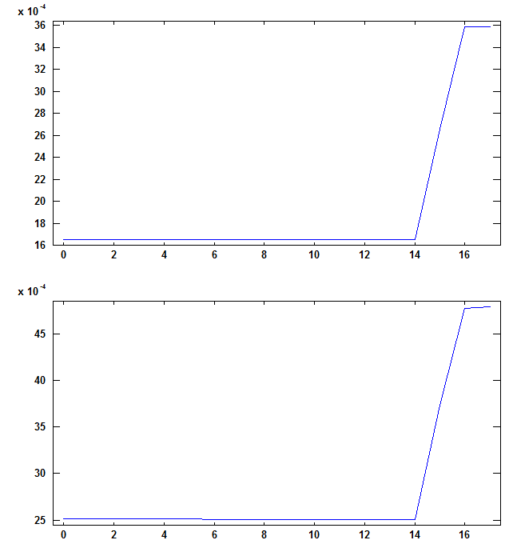
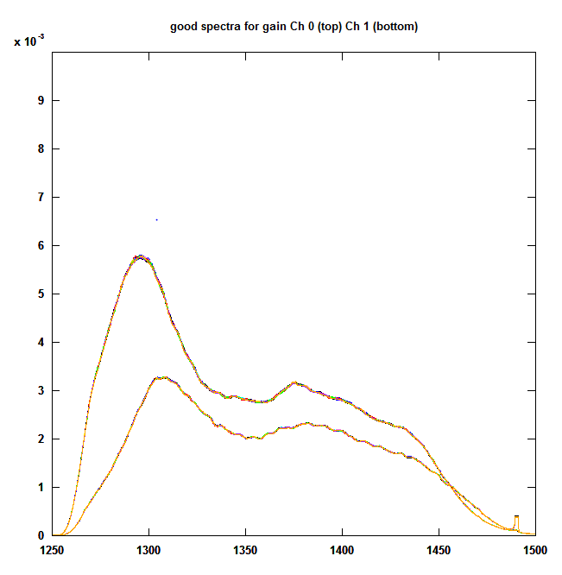
Gains (suite)

Slide 44
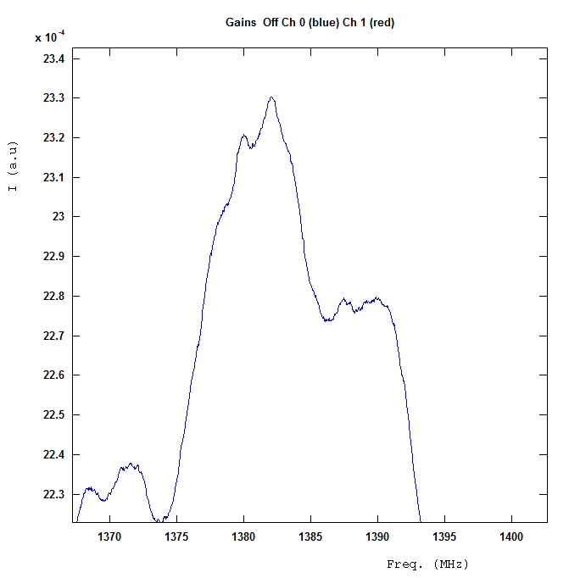
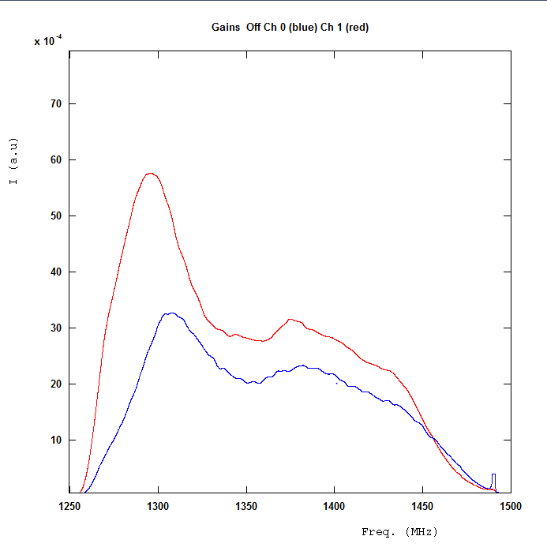
Gains (suite)
Ptes oscillations

Slide 45
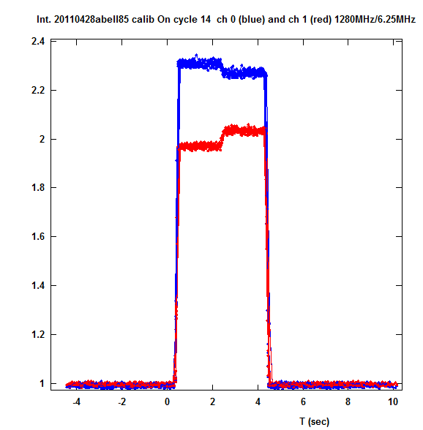
Ex. Abell85 du 28 mars 11
Seuil_{i} = Tsys_{i} + 80% (Max - Tsys_{i})
Le Tsys est déterminé par la médiane des valeurs dans les fenêtres [-3,-1] U [6,8]sec
Le coef. de calib. est le résultat de la moyenne des médianes de 2 plateaux DAB. Les plateaux sont détectés par différences adjacentes.
L’usage des médianes élimine en principe des RFIs, et l’usage de la moyenne est rendu nécessaire car la médiane de deux lots finis de valeurs centrées autour de moyennes trop différentes n’est pas stable.

Slide 46
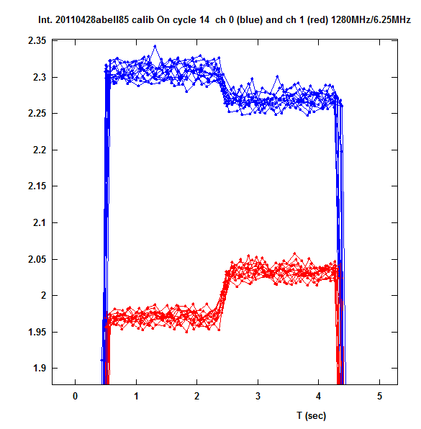
Calibration 1280MHz
Spectre/Gain
Ici = 1
Ici = 1

Slide 47
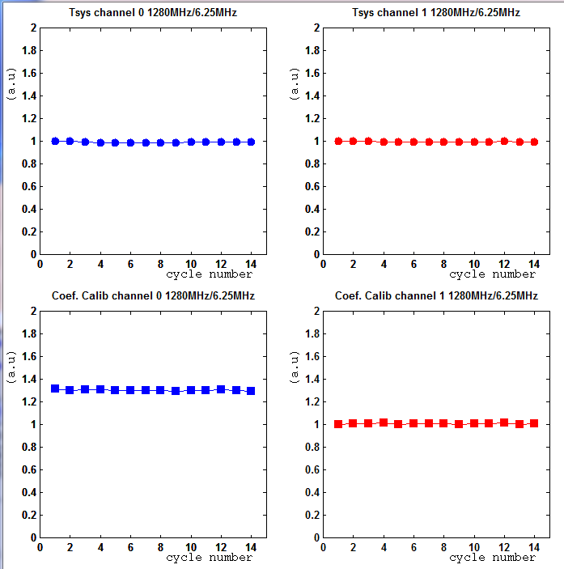

Slide 48
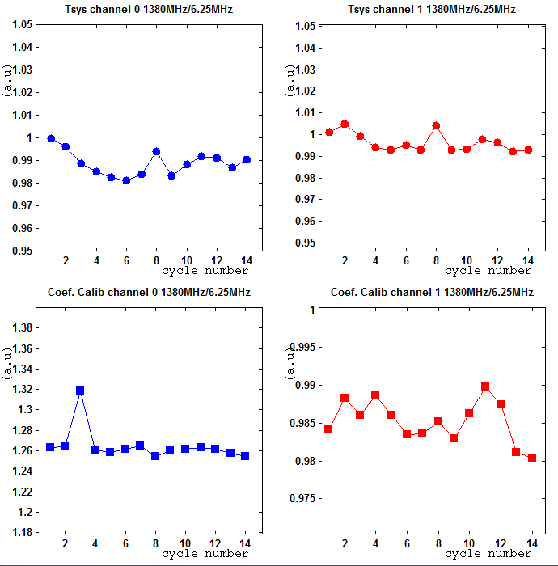
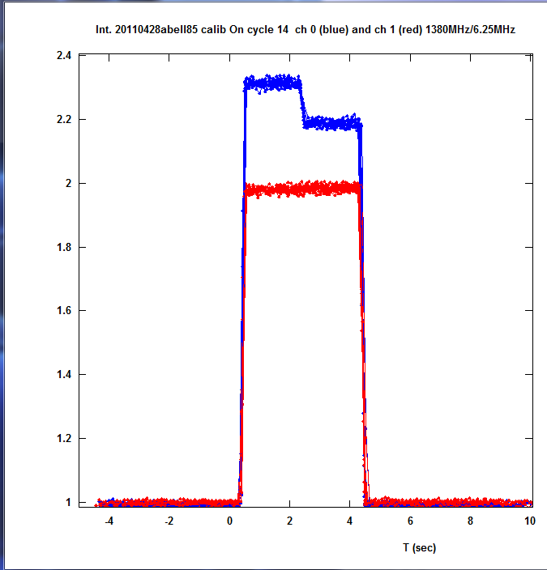
1380MHz
Zoom

Slide 49

1410MHz

Slide 50
Calibration: F Alsac (15/05/11)
20110416 1280.00 E 23.720 0.156 1
20110514 1280.00 E 24.341 0.266 1
20110416 1280.00 W 29.275 0.173 1
20110514 1280.00 W 30.012 0.305 1
20110416 1380.00 E 21.937 0.224 1
20110514 1380.00 E 21.690 0.047 1
20110416 1380.00 W 26.925 0.073 1
20110514 1380.00 W 26.913 0.130 1
20110416 1410.00 E 16.704 0.067 1
20110514 1410.00 E 16.773 0.085 1
20110416 1410.00 W 20.033 0.044 1
20110514 1410.00 W 20.120 0.171 1

Slide 51

Coeff. calibration
Coeff. RT/<Coeff. BAO>
Hyp. Ch 0 (BAO) = West (RT)
5%
Ch 0
Mean
Ch 1
20%

Slide 52
Rappel procédure
Par cycle, pour chaque voie, et pour chaque mode (ON,OFF)
Calcul d’une médiane par 22000 paq. et sur une largeur de bande de 1MHz
Moyenne d’environ 10 médianes (nb. Par possible de faire des médianes sur 220000 paquets)
Pour chaque voie, moyenne sur les N cycles de la différence des médianes moyennées ON-OFF
Affectation pour chaque voie de « son coefficient » de calibration
Moyenne des ON-OFF calibrés

Slide 53




ON
OFF
Ch 0
Moyenne ~10 médianes sur 22000 paq. par cycle
Ch 1

Slide 54

Zoom 1350-1400MHz

Slide 55



ON-OFF
mJy
Biais ~10 mJy
RMS ~ 4mJy
Moyenne sur les cycles des On-Off
Moyenne des voies calibrées On-Off

Slide 56

Calibration cycle par cycle
Dans la calibration il y a un rapport du type « Coef. RT / Coef. BAO »
Le Coef. BAO varie au cour de la prise de données, et l’on peut prendre en compte facilement
Impact sur le « ON-OFF » ?
Si on prend le coeff de la DAB ON (début de chaque cycle), la différence de point de vue n’est pas significative
Idem avec DAB OFF (voir ci-après)
Différence entre les 2 types de calibrations
1 mJy

Slide 57

Diff. Calib. avec DAB OFF et ON
Rappel: pour chaque cycle on a DAB ON/data ON/DAB OFF/data OFF
+/- 0.5%
DAB: diode à bruit

Slide 58
Abell85 16 avril 11

Slide 59


Gains
Ratio « 28/4 » / « 16/4 »
16/04/11 cycle 1
Ch 0/Ch1
28/04/11 cycle 1
[1280-1460]MHz
10% de différence

Slide 60


Gains (bis)
Ratio « 28/4 » / « 16/4 »
16/04/11 cycle 15
28/04/11 cycle 1
[1280-1460]MHz
Ch 0/Ch1
2% de différence
Cela traduit la variation du Tsys au court du run et de run en run

Slide 61


Calib. type « On »

Slide 62

Calib. type « On » et « Off »
On
Off

Slide 63

± 1%

Slide 64
Légères modifications de la procédure
Par cycle, pour chaque voie, et pour chaque mode (ON,OFF)
Calcul d’une médiane par 22000 paq. et sur une largeur de bande de 1MHz
Moyenne d’environ 10 médianes (nb. Par possible de faire des médianes sur 220000 paquets)
Affectation pour chaque voie de « son coefficient » de calibration BAO selon le cycle et phase On ou Off
Moyenne sur les N cycles de la différence ON-OFF pré-calibrée pour chaque voie
Affectation du coefficient « RT » pour chaque voie
Moyenne sur les 2 voies

Slide 65

ON
OFF
Ch 0
Nettement plus de différence cycle à cycle que durant 28/4/11
Ch 1

Slide 66


On-Off Abell85 16/04/11
± 1 Jy
± 50 mJy

Slide 67

Comparaison du 16 et 28/04/11
mJy
mJy
16 avril
28 avril
± 10 mJy

Slide 68


Fluctuations
16/4/11 24min
28/4/11 14min
Le RMS devrait être dans un rapport (14/24)^{1/2} ~0.764
Canaux ~1000 - 4000

Slide 69

Variations du <On-Off> cycle à cycle…
Un doute à propos de la calibration
± 20 mJy

